Slide 1
Природные зоны России
Тундра
Выполнила Шарова Татьяна Анатольевна
2021 г.

Slide 2
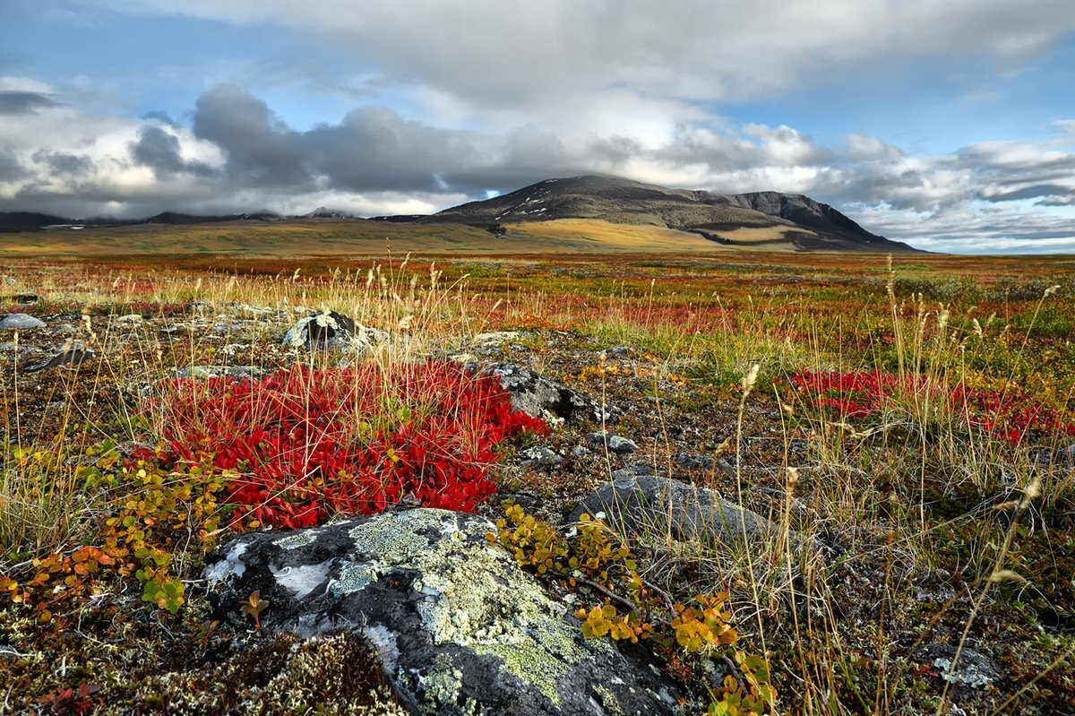
Тундра

Slide 3
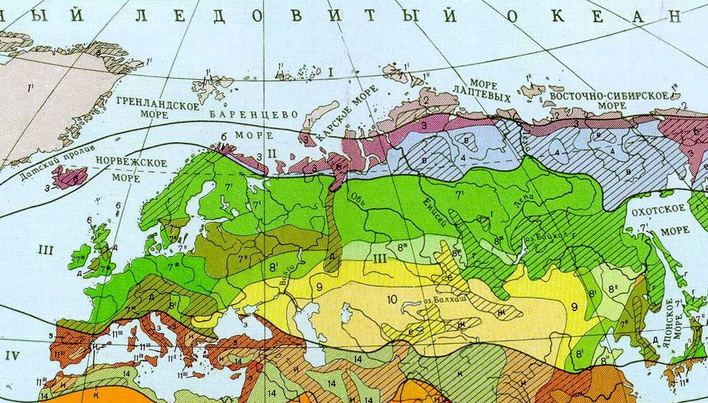
Природная зона тундры расположена южнее зоны арктической пустыни
(1/6 часть территории России!)

Slide 4
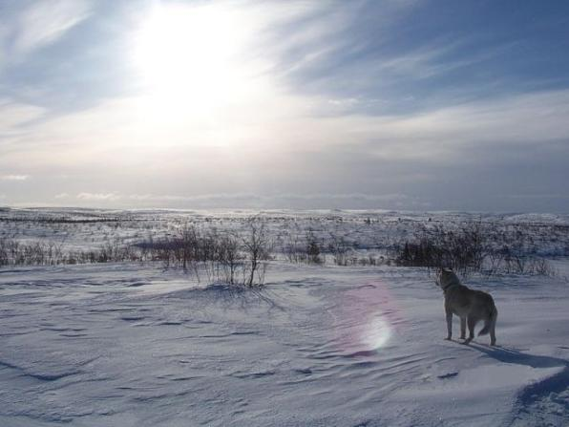
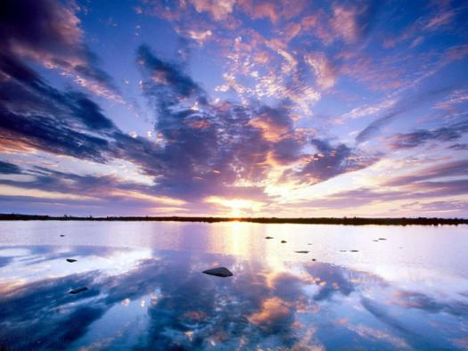
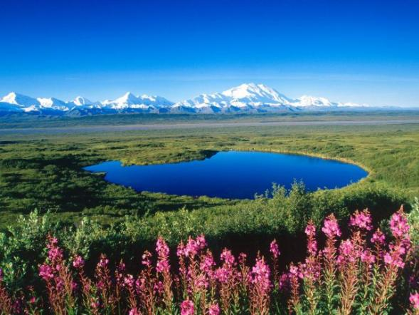
В Тундре для растений и
животных сложились суровые условия:
Зима (8 месяцев) -50 ⁰С, ветер
полярная ночь (2 месяца)
Северное
сияние
Лето холодное
полярный день 10 ⁰С
вечная мерзлота

Slide 5
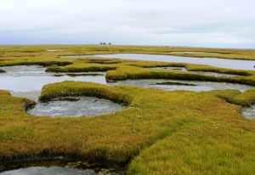
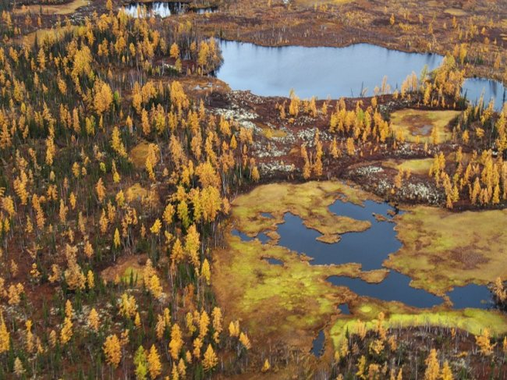
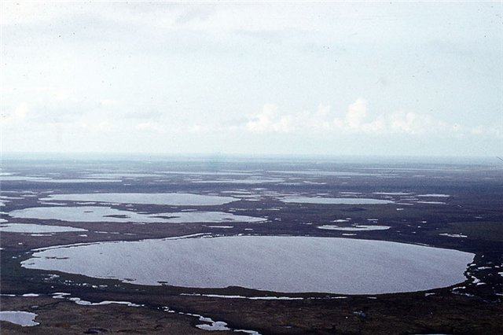
Многолетняя мерзлота в Тундре
- это твёрдый, промёрзший, не оттаивающий веками слой земли, который не пропускает талые воды на глубину, поэтому много болот и озёр, а почва холодная и влажная

Slide 6
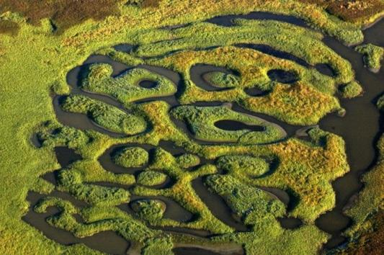
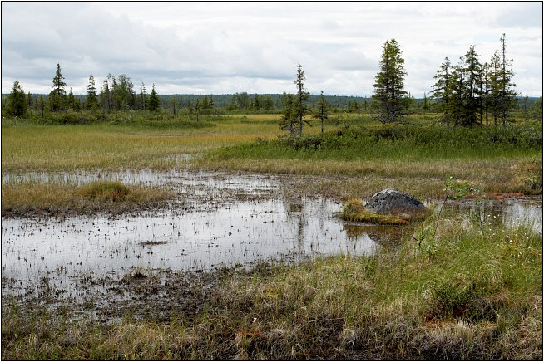
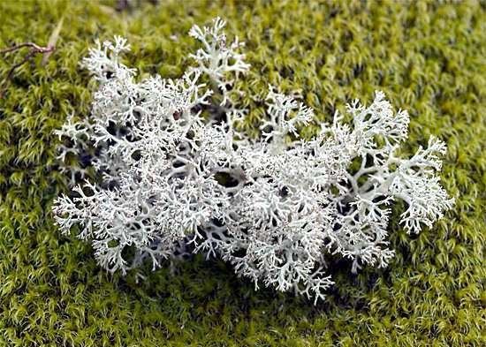
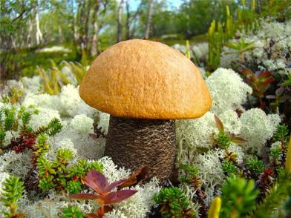
Растения тундры
низкая температура воздуха
вечная мерзлота
заболоченность почв
сильные ветры
Все растения низкорослые!!
ягодные кустарнички
кустарники
карликовые деревья
травы
лишайники (ягель)
грибы

Slide 7
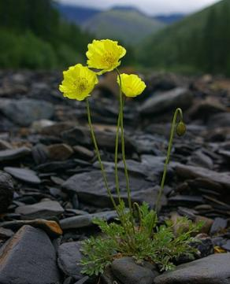
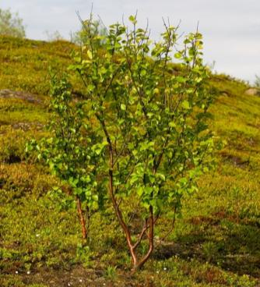
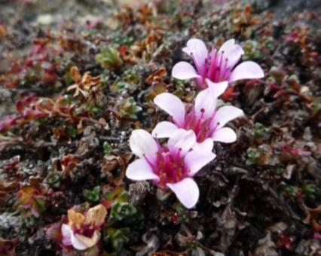
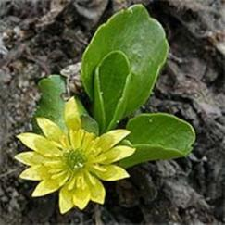
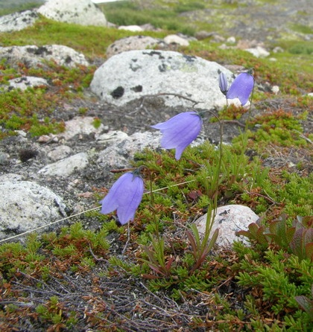
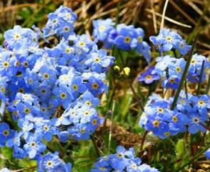
Растения тундры
полярная полярный карликовая
камнеломка мак береза
лютик колокольчик незабудка

Slide 8
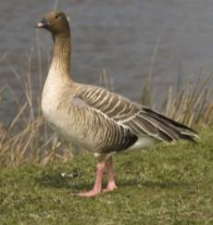
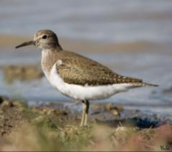
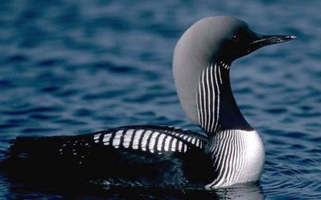
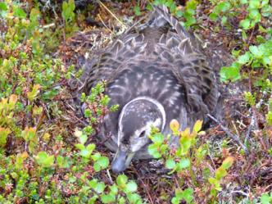
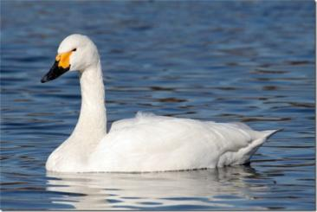
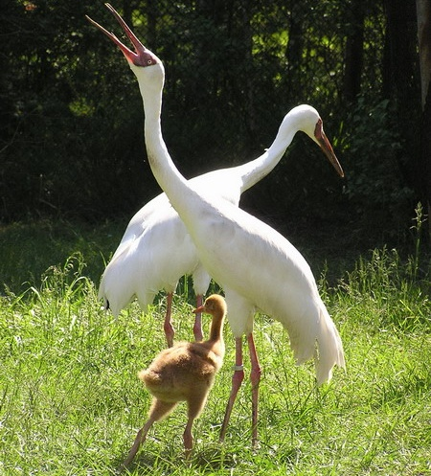
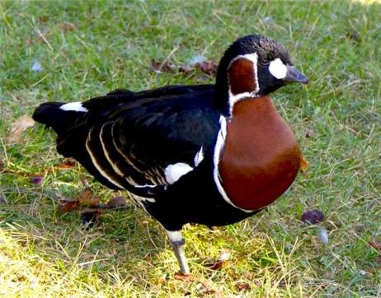
Птицы тундры
перелетные
гуси, утки, кулики, лебеди, гагары
краснозобая казарка белый журавль
(стерх)

Slide 9
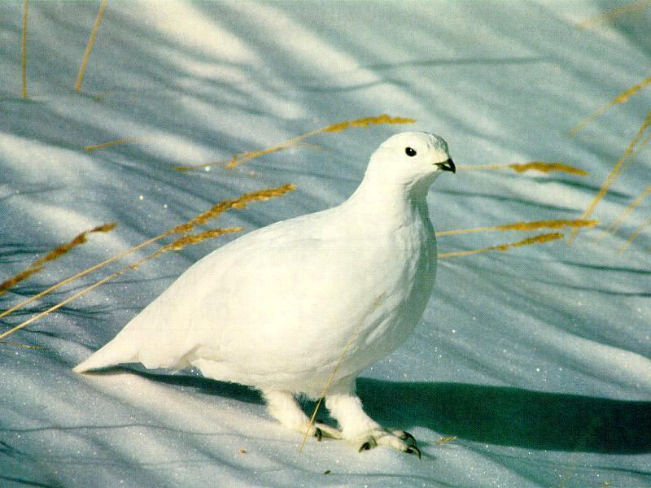
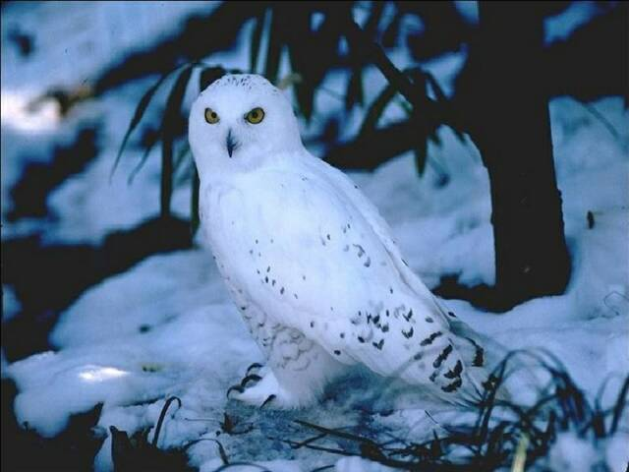
Птицы тундры
зимующие
Белая куропатка
Белая сова

Slide 10
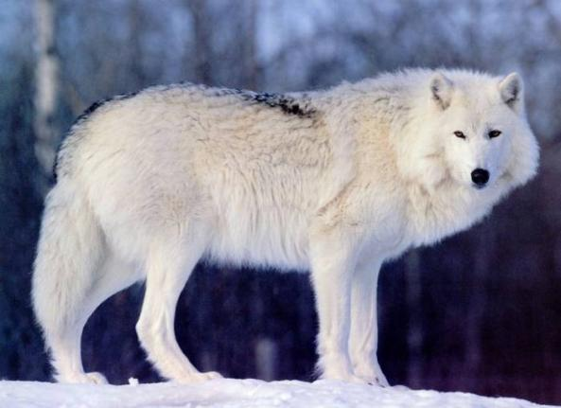
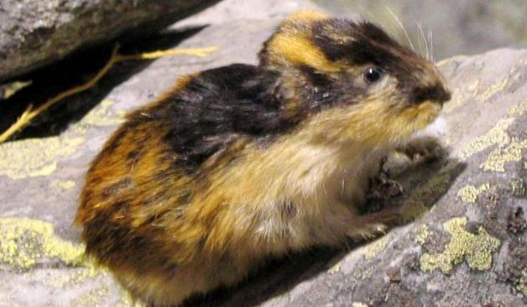
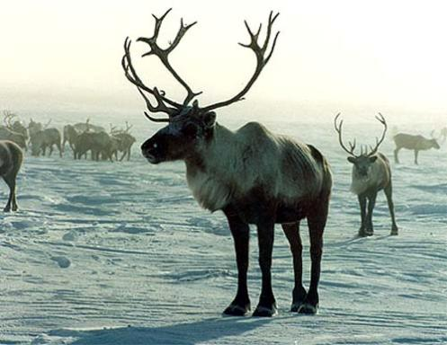
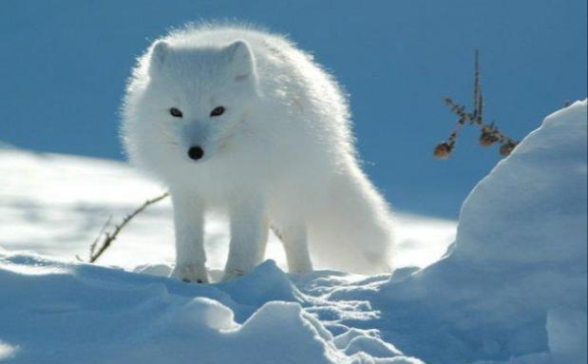
Животные тундры
лемминги полярные волки
северные олени песцы

Slide 11
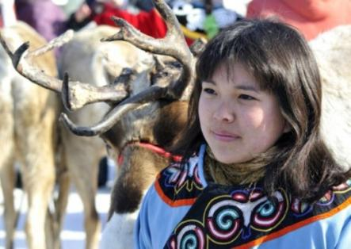
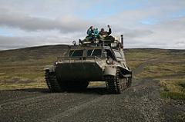
Тундра и человек
Плюсы:
Оленеводство
Рыболовство
Охота
Добыча полезных ископаемых
Минусы:
Загрязнение!!!
Разрушение почвенного слоя!!!
Истребление растений и животных!!!

Slide 12
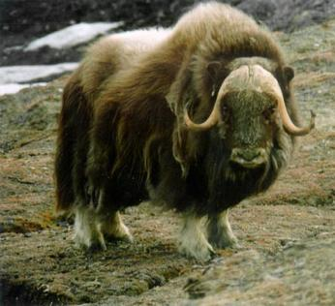
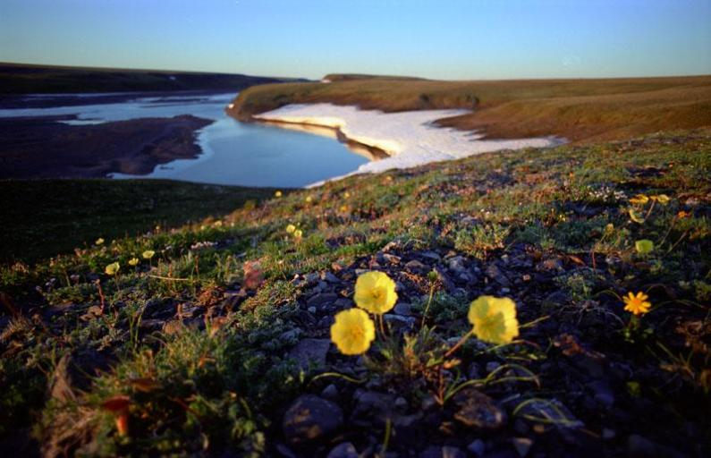
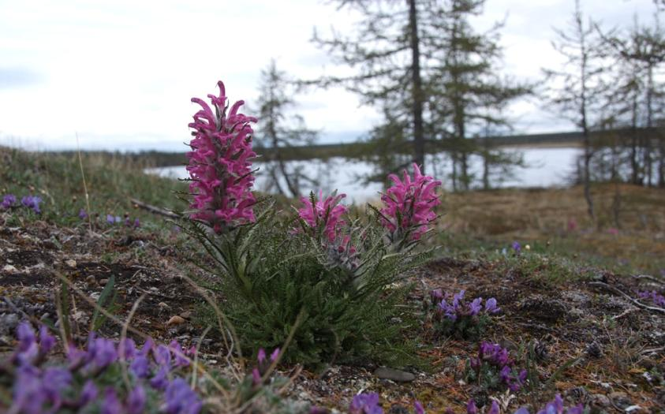
Заповедники тундры
на полуострове Таймыр
«Таймырский заповедник»

Slide 13
Источники:
1. https://ru.wikipedia.org/wiki/Тундра
2. https://ecoportal.info/tundra/
3. https://kipmu.ru/prirodnye-zony-rossii/

